Slide 1
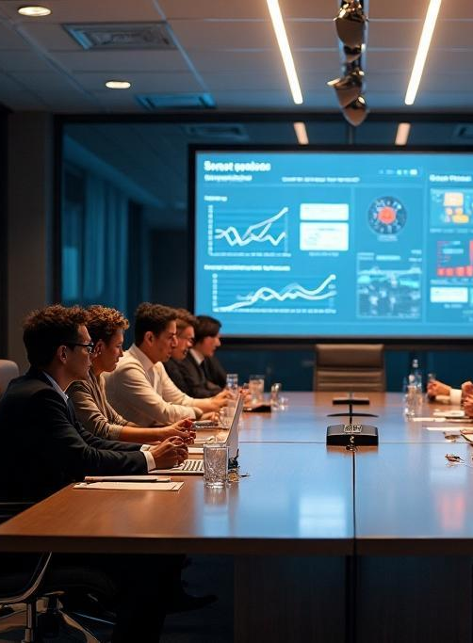
Ma’lumotlarga asoslangan qaror qabul qilish
Lecturer: Nozima Raximova
Raqamli Transformatsiyani Moliyalashtirish Bilan Bog'liq

Slide 2

Raqamli transformatsiyada kompaniya uchun yangi operatsion modelni ishlab chiqish
Ta’lim Sog’liqni saqlash Logistika

Slide 3
Ma’lumotlarga asoslangan qaror qabul qilish (Data-driven decision making)
Bu — qarorlar shaxsiy fikr yoki tajribaga emas, aniq ma’lumotlar, statistik tahlil va algoritmlarga asoslangan holda qabul qilinadigan boshqaruv yondashuvidir.

Slide 4
Sabab | Izoh
✅ Ob’ektivlik | Qarorlar hissiyotlarga emas, aniq dalillarga asoslanadi
✅ Natijaviylik | Ma’lumotlarga qarab to‘g‘ri strategiya tanlanadi
✅ Risklarni kamaytirish | Noto‘g‘ri qarorlar ehtimoli pasayadi
✅ Doimiy yaxshilanish | Tahlil orqali doimiy o‘sishga erishiladi

Slide 5
Qanday amalga oshiriladi?
Ma’lumotlarni yig‘ish – savdolar, mijozlar, xodimlar, bozor haqida ma’lumotlar;
Ma’lumotlarni tozalash va tahlil qilish – kerakli joylarini ajratib olish;
Vizualizatsiya qilish – Power BI, Excel, Google Data Studio orqali grafiklarda ko‘rsatish;
Trend va xulosalarni aniqlash – nimaga e’tibor qaratish kerakligini tushunish;
Qaror qabul qilish – tahlil asosida strategik harakat rejasini tuzish.

Slide 6
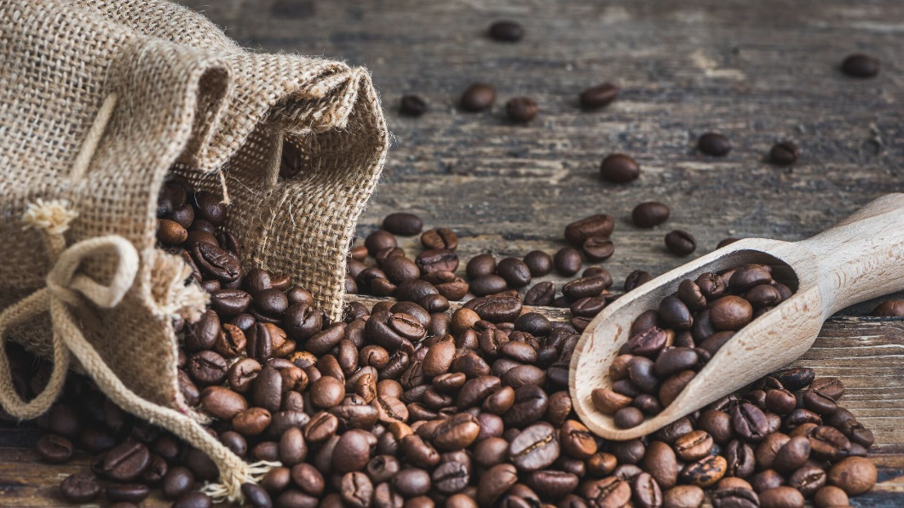
Misol:
Agar bir do‘kon egasi Power BI orqali ko‘rsa, eng ko‘p sotilgan mahsulot — qahva ekan, u:
Ko‘proq qahva zaxirasi qiladi,
Marketingni aynan qahva atrofida yo‘naltiradi,
Chegirmalar va aksiyalarni shu mahsulotda o‘tkazadi.
Bu ma’lumotga asoslangan qaror bo‘ladi.

Slide 7
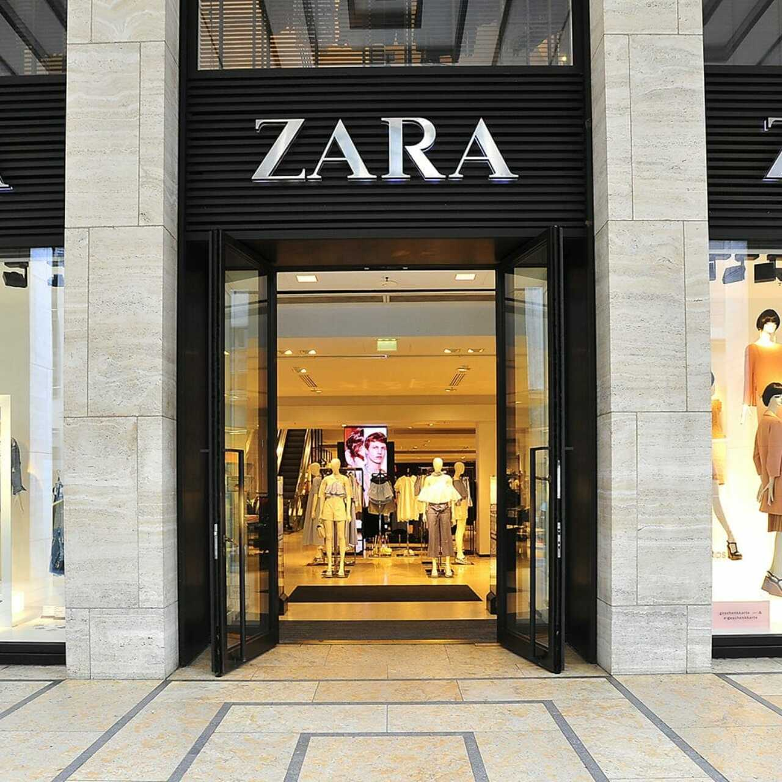

Slide 8
Qisqacha tarixiy rivojlanishi:
1975 — Birinchi ZARA do‘koni Ispaniyada ochildi.
1980-yillar — ZARA o‘zining “tez moda” (fast fashion) yondashuvi bilan mashhur bo‘ldi — ya’ni, ommabop dizaynlar juda tez ishlab chiqarilib, do‘konlarga yetkaziladi.
1990-yillar — ZARA xalqaro bozorlarga chiqdi (Portugaliya, AQSH, Fransiya).
2000-yillar — Online savdoni yo‘lga qo‘ydi, global kengayish tezlashdi.
Bugungi kunda — ZARA dunyoning 90 dan ortiq mamlakatida 2000 dan ortiq do‘konlari bilan faoliyat yuritadi va Inditex guruhining eng yirik brendidir.

Slide 9
Zara (Moda sanoati)
Qanday ma’lumotdan foydalanadi: Zara mijozlar xaridini, ombor zaxiralarini va moda tendensiyalarini doimiy tahlil qiladi.
Qanday qarorlar qabul qiladi: Har bir do‘konda sotuvchilarga mijozlarning fikrlari va xarid odatlari haqida hisobot topshirish vazifasi yuklangan. Ushbu real vaqtdagi ma’lumotlar asosida Zara dizaynerlari haftasiga bir necha marta yangi kolleksiya yaratadi. Natijada ular modaning joriy holatiga tez moslasha oladi va ortiqcha zaxiralar saqlamaydi.

Slide 10
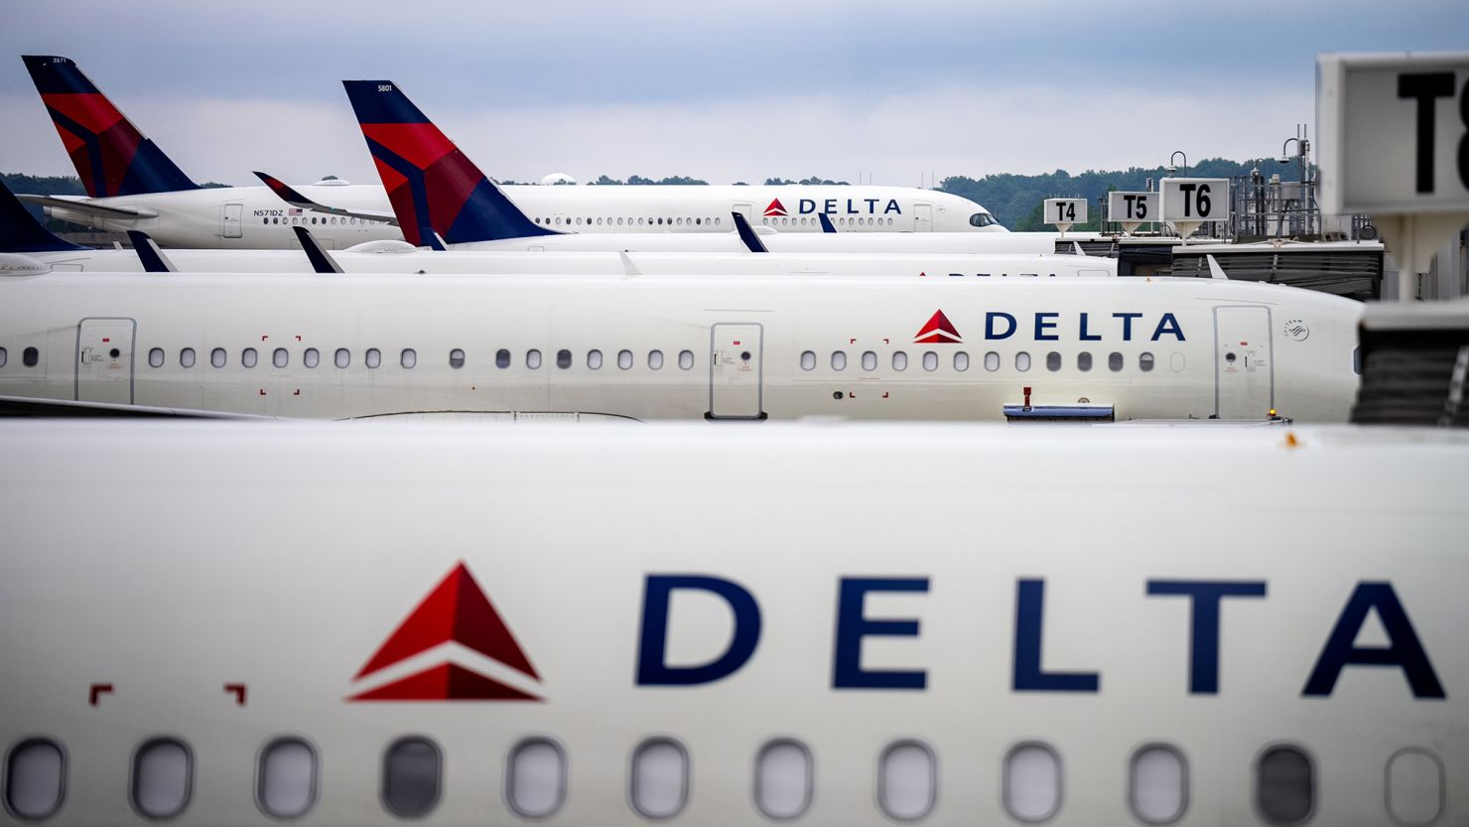

Slide 11
Delta Air Lines – qisqacha tarix:
1924-yil – Kompaniyaning boshlanishi. Avvaliga u “Huff Daland Dusters” nomi bilan qishloq xo‘jaligi uchun havo purkagichlari (aero purkagich) ishlab chiqargan.
1928-yil – Rasmiy ravishda Delta Air Service nomi bilan tashkil etildi. Markazi Luiziana shtatida edi.
2005-yil – Moliya inqiroziga uchradi va bankrotlikdan himoya so‘radi.
2008-yil – Northwest Airlines bilan qo‘shildi va dunyodagi eng yirik aviakompaniyaga aylandi.
2020-yil – COVID-19 pandemiyasi sababli katta yo‘qotishlarga uchradi, ammo tez tiklandi.
Bugun – Delta 50 dan ortiq davlatga parvoz qiladi va eng ishonchli hamda innovatsion aviakompaniyalardan biri hisoblanadi.

Slide 12
Delta Airlines (Aviakompaniya)
Qanday ma’lumotdan foydalanadi: Yo‘lovchi reyslari, samolyotdagi joy bandligi, ob-havo va xizmat ko‘rsatish sifati haqidagi ma’lumotlarni tahlil qiladi.
Qanday qarorlar qabul qiladi: Delta xizmat ko‘rsatishdagi muammolarni oldindan bashorat qilish va yechish uchun real vaqtda analitik vositalardan foydalanadi. Masalan, texnik nosozliklar bo‘yicha oldindan ogohlantirish orqali parvoz kechikishlarining oldini olishadi.

Slide 13
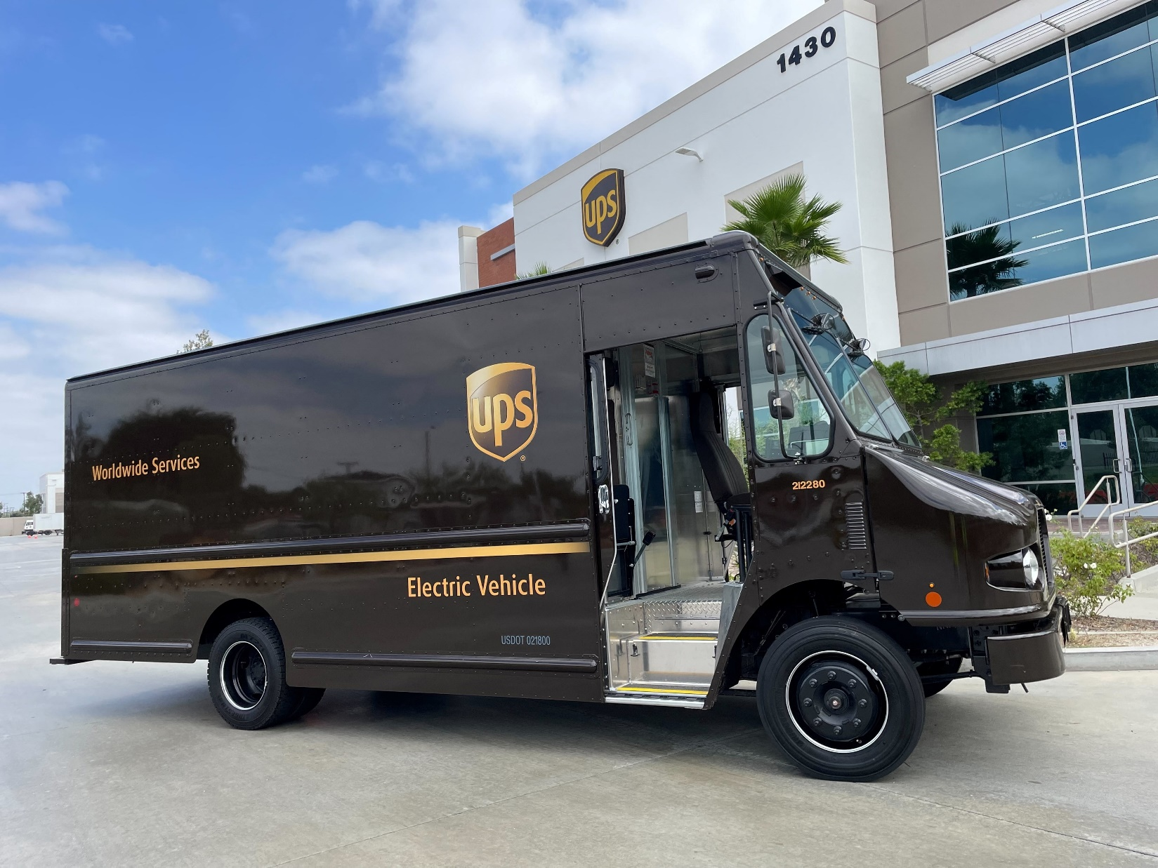

Slide 14
UPS mashinalari chapga burilmaslik strategiyasini qo‘llaydi — bu yoqilg‘ini tejaydi va xavfsizlikni oshiradi.
UPSning mashhur “Brown” (jigarrang) brendi “professional va ishonchli ko‘rinish” uchun tanlangan.
UPS — raqamli logistik transformatsiya, dronlar, AI va avtomatlashtirish bo‘yicha ilg‘or kompaniyalardan biridir.

Slide 15
UPS (United Parcel Service – Yuk tashish xizmati) Qanday ma’lumotdan foydalanadi: UPS yuk mashinalarining harakat yo‘nalishlari, harakatlanish vaqti, yoqilg‘i sarfi, tirbandlik holatlari kabi omillarni tahlil qiladi.
Qanday qarorlar qabul qiladi: UPS “ORION” (On-Road Integrated Optimization and Navigation) tizimi orqali optimal marshrutlar tuzadi. Masalan, chap burilishdan ko‘ra o‘ng burilish ko‘proq tavsiya qilinadi, chunki bu vaqt va yoqilg‘ini tejaydi. Bu yondashuv orqali kompaniya yilda millionlab dollarni tejaydi.

Slide 16

Ma'lumotlarni Tahlil Qilish
Ma'lumotlarni tahlil qilish, qaror qabul qilish jarayonida muhim ahamiyatga ega. Tahlil natijalari orqali rahbarlar va tashkilotlar muammolarni aniqlash va ularni hal qilish uchun zaruriy ma'lumotlarga ega bo'lishadi. Bunday tahlilning ko'plab usullari mavjud bo'lib, ularga statistik usullar, ma'lumotlarni vizualizatsiya qilish va prediktiv tahlil metodlari kiradi.

Slide 17



Texnologiya:
BI (Business Intelligence) tizimlari – Power BI, Tableau
Big Data platformalari – Hadoop, Spark
AI/ML – qaror tahlili uchun sun’iy intellekt

Slide 18
AI va “Machine Learning”ning roli
Bugungi kunda DDDM ko‘plab joyda sun’iy intellekt (AI) va mashinali o‘rganish (ML) bilan integratsiyalashgan:
Avtomatlashtirilgan qarorlar – masalan, Amazon’da mahsulot narxi real vaqtda o‘zgaradi.
Prognozlash – masalan, Uber har bir soatdagi ehtimoliy buyurtmalar sonini bashorat qiladi.
Rekomendatsiya tizimlari – Spotify, YouTube, TikTok tavsiyalari ma’lumotga asoslangan.

Slide 19
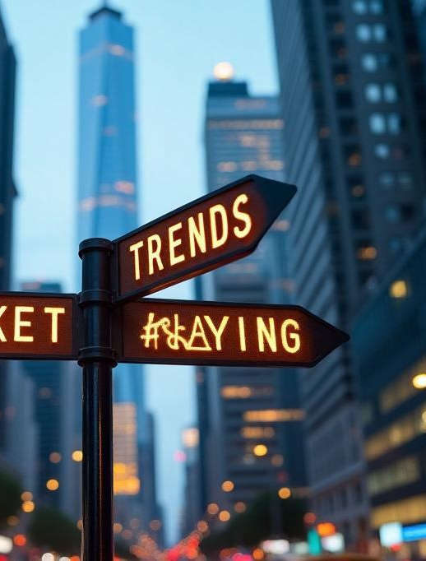
Trendlarni Aniqlash
Mavjud ma’lumotlar asosida vaqt o‘tishi bilan takrorlanayotgan yoki yo‘nalayotgan o‘zgarishlarni aniqlash jarayonidir. Ular quyidagi sohalarga taalluqli bo‘lishi mumkin:
Mijoz xatti-harakatlari (masalan, sog‘lom ovqatga qiziqish oshishi)
Texnologik rivojlanish (masalan, AI ishlatilishining ko‘payishi)
Bozor narxlari (masalan, neft narxlaridagi o‘zgarishlar)
Ijtimoiy tendensiyalar (masalan, masofaviy ishlash)

Slide 20
Trend turi | Qaror turi
Sog‘lom ovqatga talab ortmoqda | Mahsulot qatoriga organik mahsulot qo‘shish
Mobil ilovadan foydalanish oshmoqda | Vebsayt emas, ilova rivojiga sarmoya kiritish
Foydalanuvchilar video kontentni ko‘proq afzal ko‘rmoqda | Blog o‘rniga video seriyalar yaratish
Raqobatchi arzonlashtirishga o‘tayapti | Narx strategiyasini qayta ko‘rib chiqish

Slide 21

Homework: Trendlarni tahlil qilish va prognozlash
Talabalar so‘nggi 12 oy davomida mahsulot sotuvlari bo‘yicha vaqt ketma-ketligi ma'lumotlarini tahlil qilishlari kerak. Ushbu tahlil asosida:
Keyingi 3 oyda sotuvlar qanday bo‘lishini prognoz qilish.
Savdo hajmining o‘sish yoki kamayishiga olib kelishi mumkin bo‘lgan omillarni aniqlash.
Sotuvlar o‘sishini qanday oshirish bo‘yicha tavsiyalar berish.
(Excel) da topshirish

